Slide 1
移动时代 用户端问题高效诊断
腾讯社交网络事业部 马玉明

Slide 2
目录
移动APP优化
云诊断技术架构
未来展望和探索
QA

Slide 3
移动网络特点
异构网络
网络频繁切换
网络抖动
资源有限
成本高

Slide 4
移动网络常见问题
组网问题，网络抖动， 导致连不上
跨网访问，分布部署， 导致传输慢
移动2G挤占， 导致占用信令
拥塞或网络波动， 导致经常断线
协议设计不合理， 导致耗流量
接入层设计不合理，导致不智能，重连慢

Slide 5
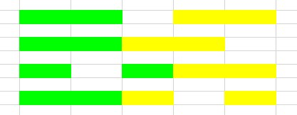
客户端优化
网络定时驱动到事件驱动
TCP粘包和半包处理
网络线程

Slide 6
网关劫持
下发HTTP页面
监测html页面并用webview展示
下发错误数据
协议和端口限制
后台优化，客户端轮换IP
异步启动的协议和端口限制
协议包头（异步）检测劫持

Slide 7
移动网络容灾调度
Server iplist拉取和push
移动终端网络质量数据实施监控
支持版本、地区、运营商、IP段、qq号的调度
具备断网、失效身份、踢下线、屏蔽命令字、进程自杀等能力

Slide 8
移动化后的全栈问题解决
网络
异构网络
网络抖动
服务端
容灾
灵活协议
客户端
粘包、半包
未知投诉
Bug
手机
基站
设备
安全软件
劫持
成本和资源
缓存
2G、3G、4G...
调度分析
监控
事件驱动
网络线程
屏幕适配
......
......
......
......

Slide 9
诊断手机用户问题的最大的困难
简单、快捷的直接沟通
无门槛的协助定位

Slide 10
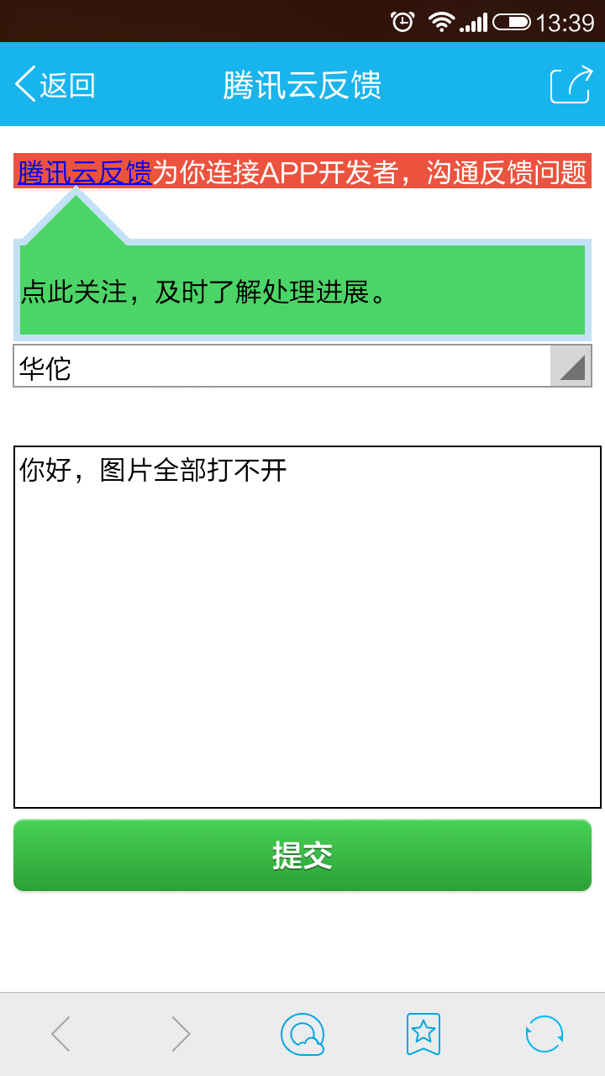
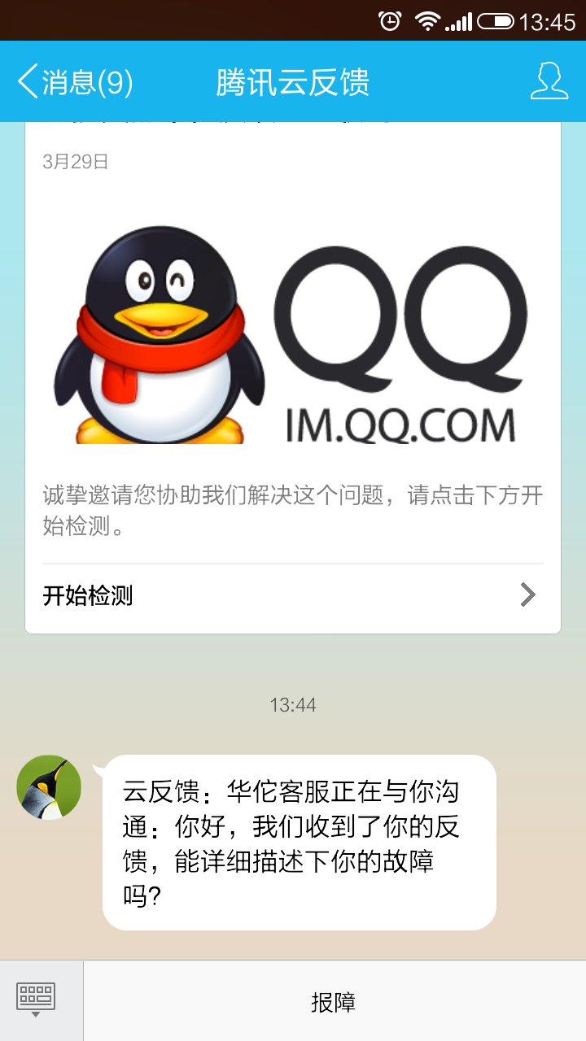
云诊断 用户一键点击既可以完成反馈

Slide 11
云诊断技术架构
用户手机
云诊断平台
管理员手机
一键上报或拨测
下发拨测策略
查看用户拨测数据
下发拨测策略
直接文字交流沟通
直接文字交流沟通

Slide 12
通过公众号完成自动化上报
PC管理
手机管理
APP管理后台
云诊断数据处理SERVER
云诊断上报SERVER
手Q公众号
微信公众号
APP
SDK

Slide 13
云诊断平台的架构图
用户侧
唤醒
交互
手Q
手Q服务号
域名管理平台
手Q通道
上报
云诊断平台
数据匹配
网络大数据
http请求监控大数据
大数据
手Q接入平台
storm集群
数据分析集群
用户端

Slide 14
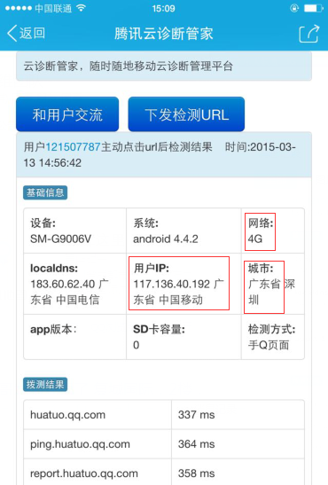
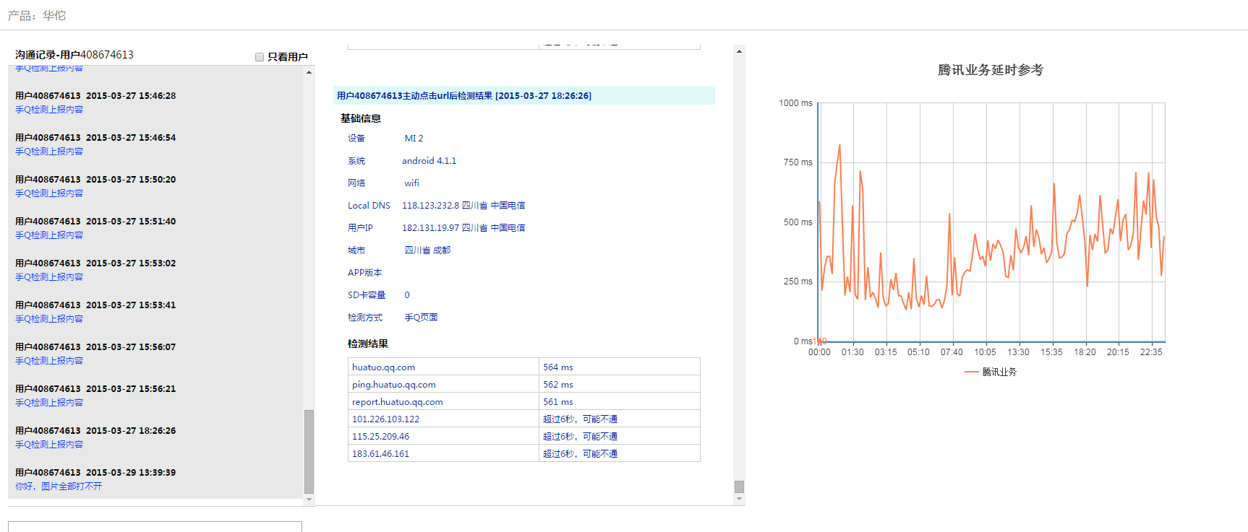
自动化上报用户基础系统信息

Slide 15
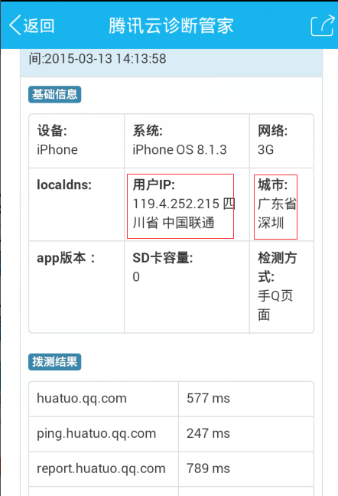
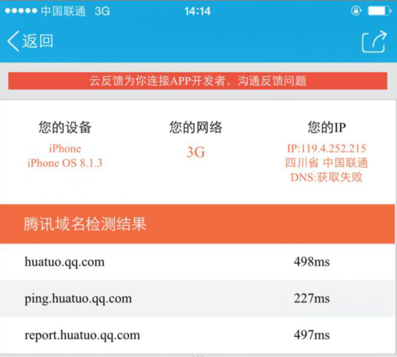
网络漫游问题
联通用户3G网络漫游后发现出口IP仍然在卡属运营商所在地。

Slide 16
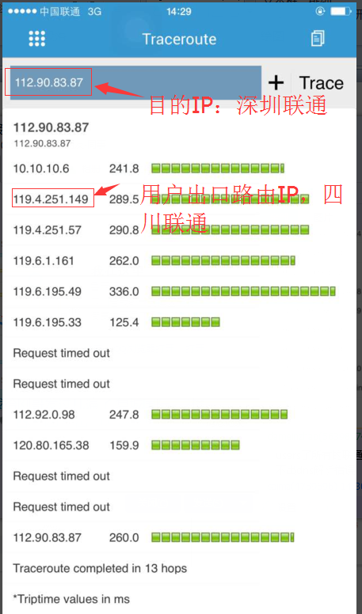
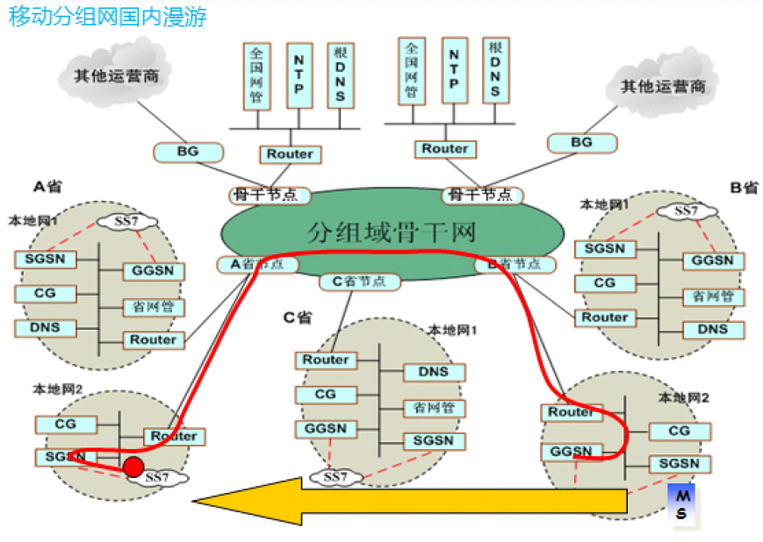
四川联通在深圳Tracerout 深圳ip
移动以前也是这样，现在在改，还没有全部改完，电信接C网的时候就做了本地化

Slide 17
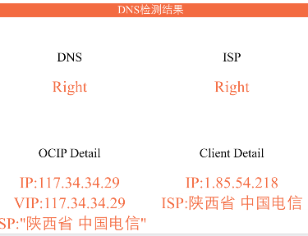
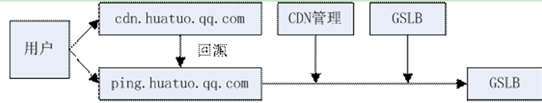
校验用户dns解析是否为就近接入：dnscheck
通过访问CDN 边缘服务器IP地址（本地dns解析的IP地址），间接判断dns解析的地理位置，从而方便的解决移动端页面检查。

Slide 18
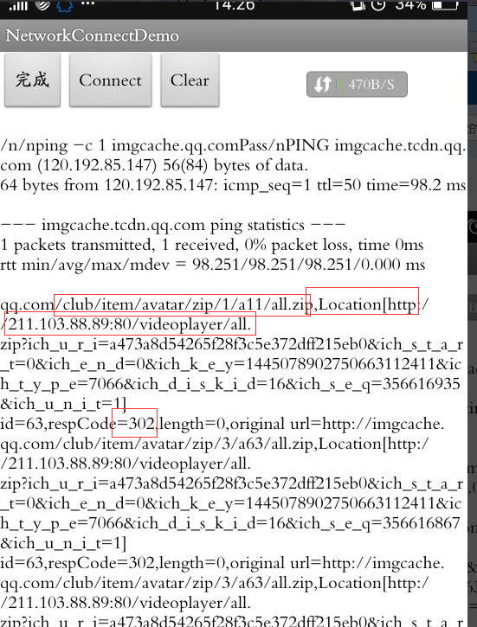
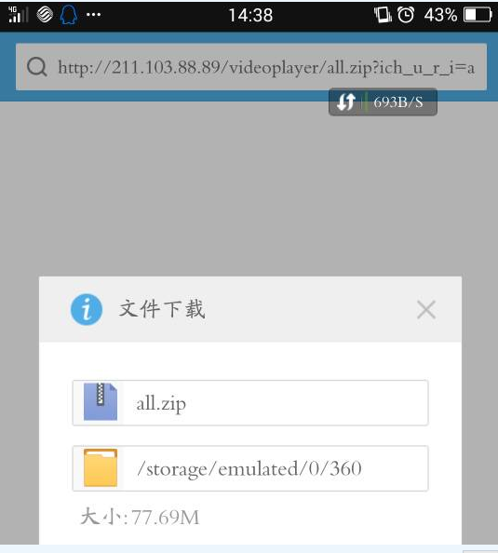
移动流量耗流量案例：定位劫持的案例

Slide 19
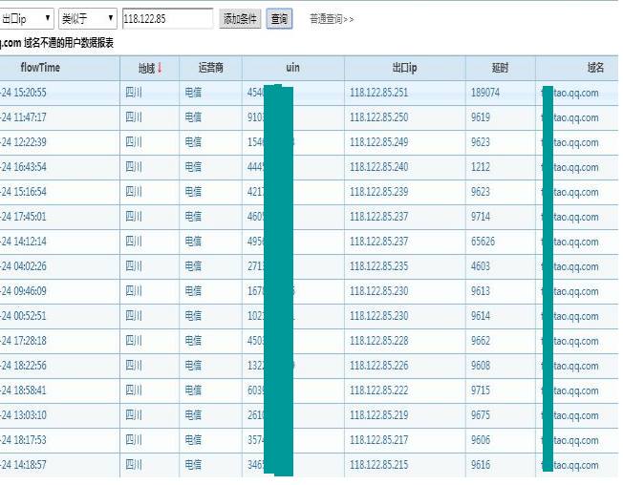
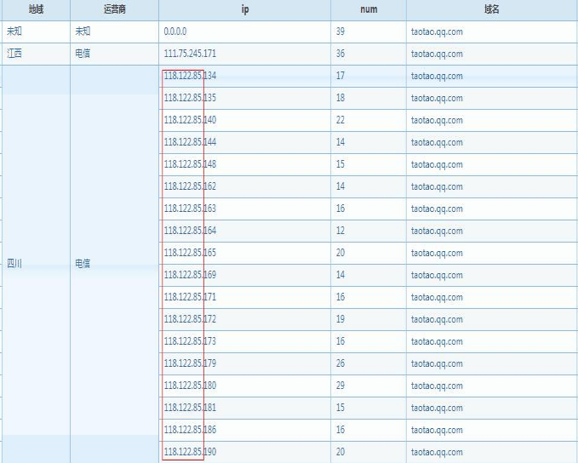
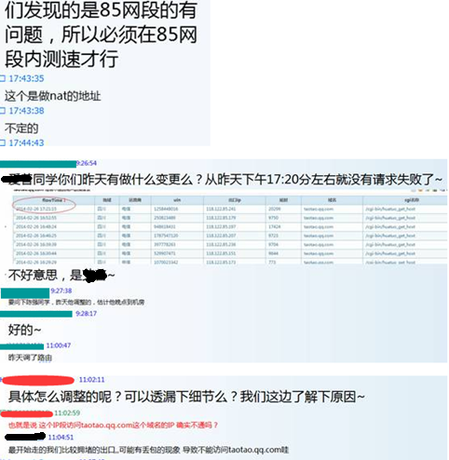
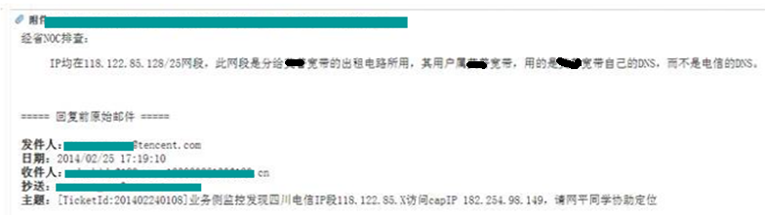
大数据挖掘发现的某运营商网络拥塞

Slide 20
云诊断---未来展望和探索
基本网络信息（apn、gps、url、vip）
Message（文字、图片， 定向url拨测）
特案专项诊断功能：
域名劫持、网络拥塞……
大数据辅助诊断
手q、手qzone、微信监控数据参考
同ip、同网段、同地点的监控数据参考

Slide 21
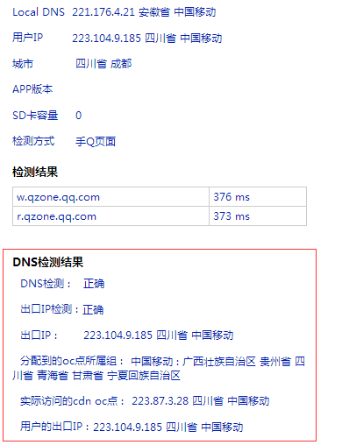
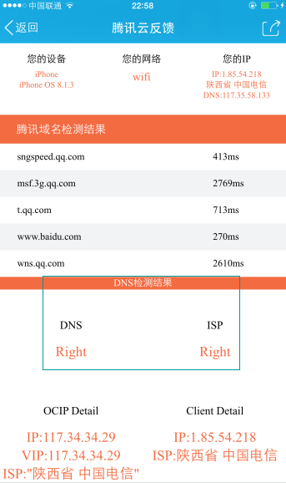
多维度参考定位

Slide 22
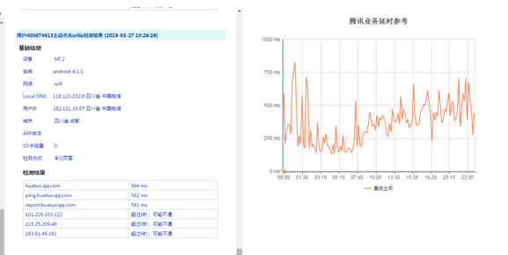
腾讯大数据辅助参考

Slide 23
移动化全栈解决方案
监控、采集
反馈
云监控
云反馈
服务端
网络
客户端
用户
1v1沟通
1v1诊断
挖掘、分析
云诊断后台
定位处理异常
优化提升方案
云管家
呈现
报表
趋势图
结论
人工巡检
自动告警
高效 自动化 傻瓜化

Slide 24
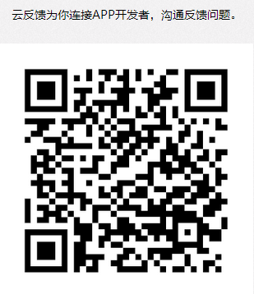
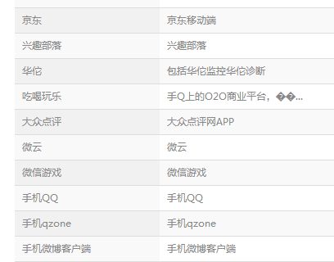
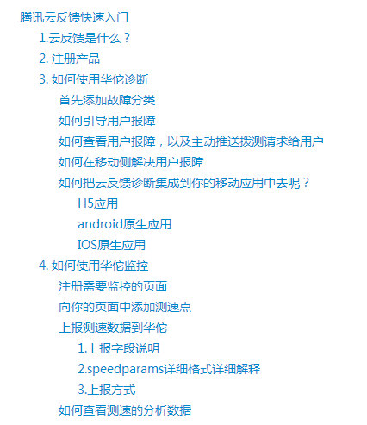
开放、共赢 一起共建移动化全栈解决方案
http://huatuo.qq.com/

Slide 25
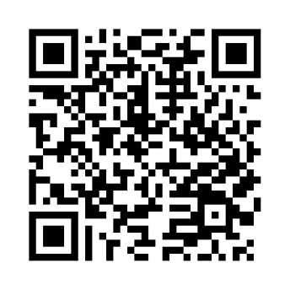
开放、共赢 一起共建移动化全栈解决方案
门户：http://huatuo.qq.com/
邮箱：saima@tencent.com
QQ :4759696

